Slide 1
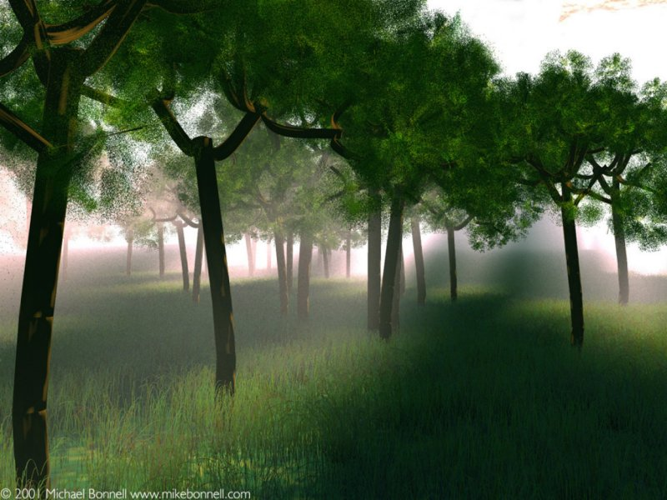
C сегодняшнего дня тебя будут хранить 7 ангелов!
Первый ангел –
покоя и мира

Slide 2
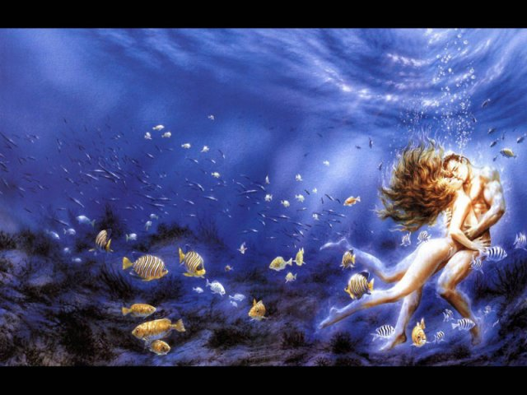
Второй ангел -
любви!

Slide 3
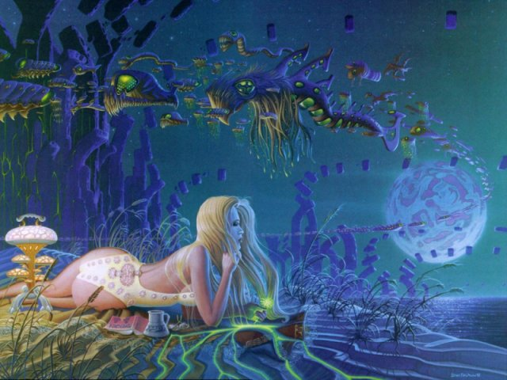
Третий ангел –
счастья!

Slide 4
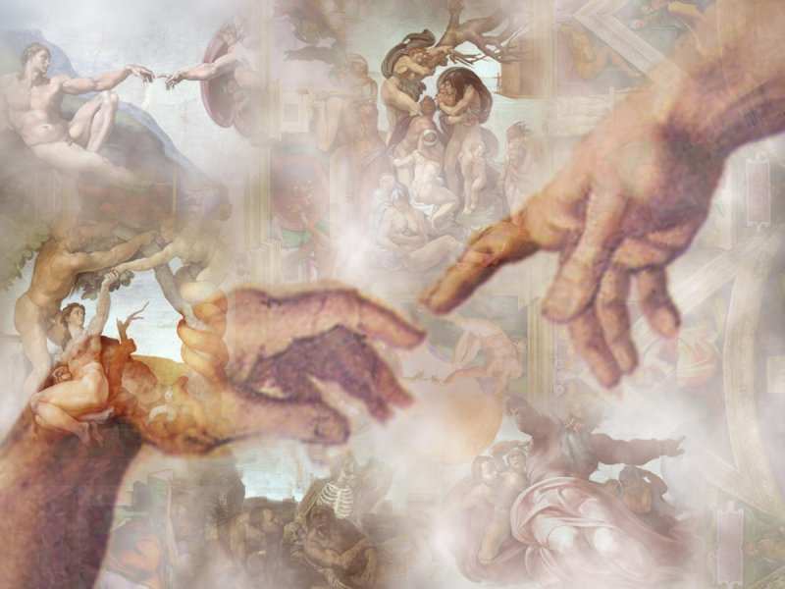
Четвертый –
ангел здоровья!

Slide 5
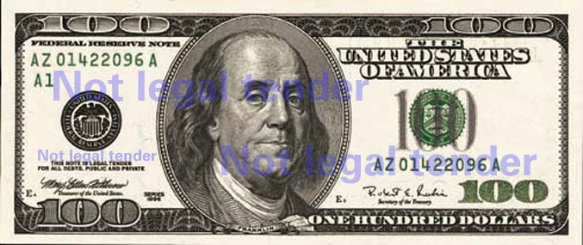
Пятый –
ангел твоих денег!

Slide 6
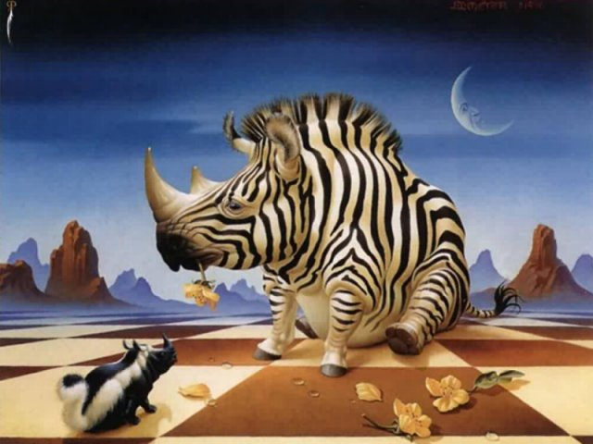
Шестой ангел - дружбы!

Slide 7
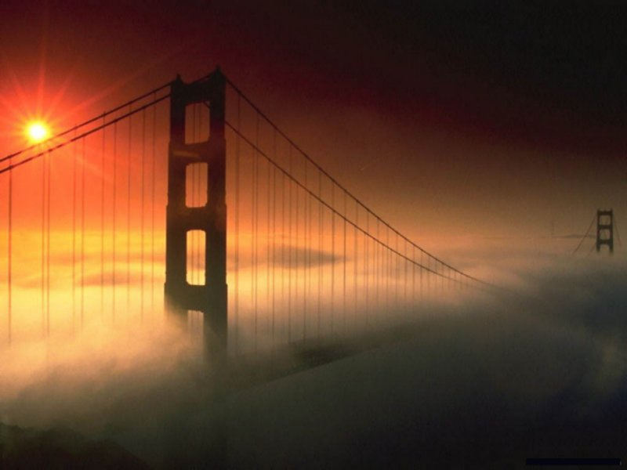
Седьмой ангел –
для того, чтобы все твои желания осуществились (задумай сейчас одно)

Slide 8
Эти ангелы, которых ты получил, начиная с сегодняшнего дня будут сопровождать и хранить тебя. Верь в них и жизнь твоя улучшится. Тот, кто отправил тебе этих ангелов, желает тебе счастья и чтобы течение твоей жизни было мирным и благоприятным!

